Slide 1
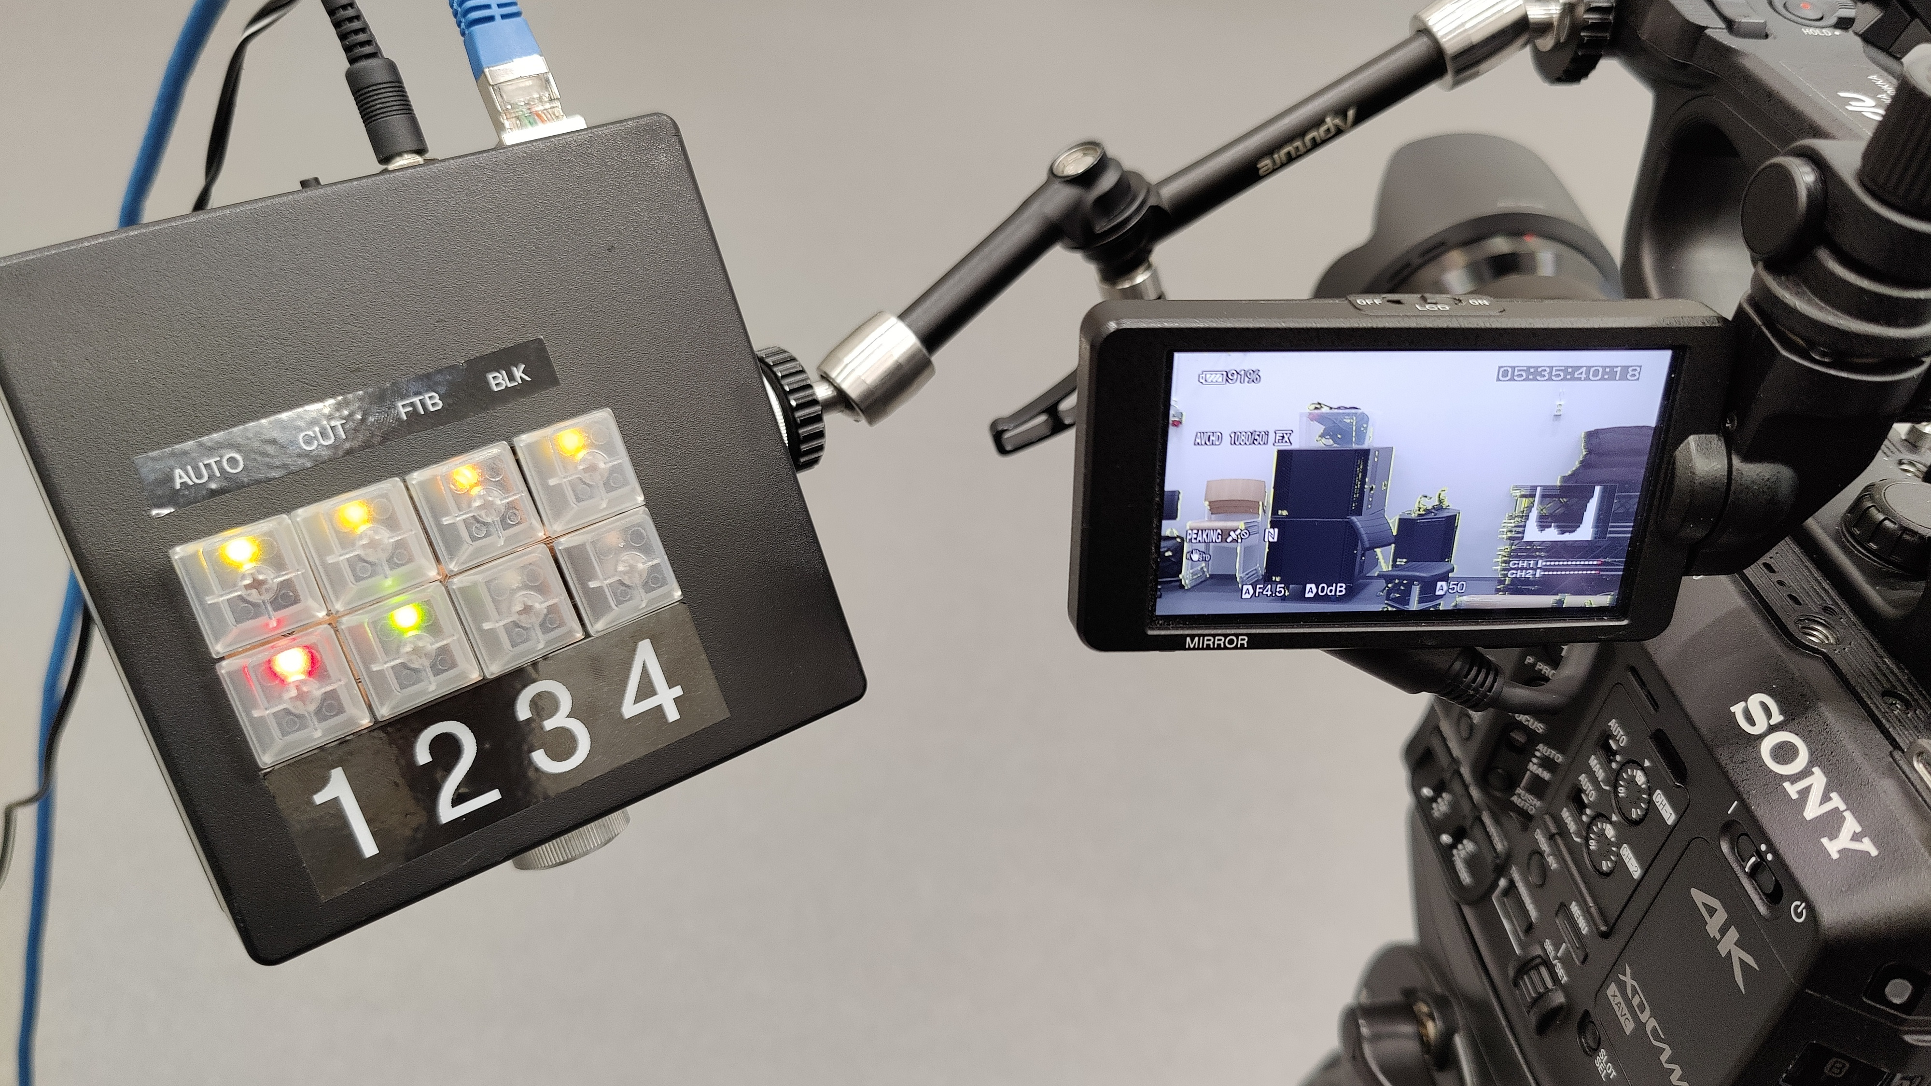
Sulautetun järjestelmän projektityö
"Mini panel"

Slide 2
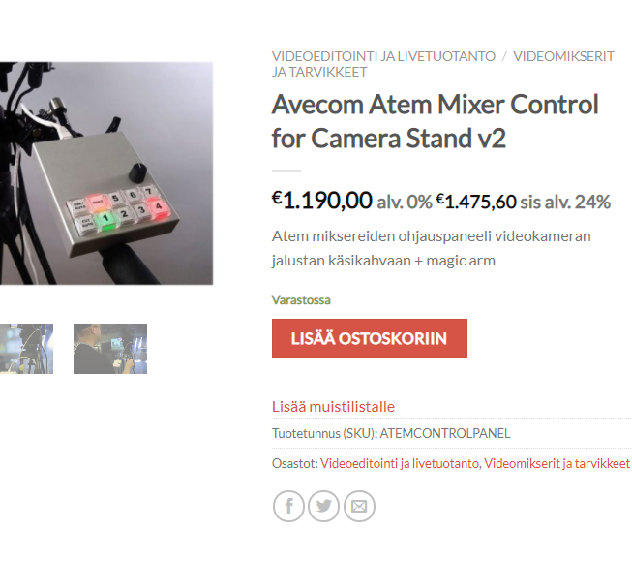
Tavoite
Tavoitteena oli tehdä Atem –videomiksereiden ohjauspaneeli videokameran jalustaan.
Inspiraation lähde tuli kun nähtiin Avecom Atem Mixer Controllin hinta, joka on mielestämme järkyttävän korkea, verrattuna siihen millä hinnalla sen voi toteuttaa.
Tavoiteaikataulu oli saada laite ennen joulua valmiiksi.

Slide 3
Budjetti
Projektin alkuperäinen budjetti oli oikeastaan "vähemmän mitä Avecomin laite maksaa", mutta lopulta päädyttiin n. 500€ budjettiin.
Lopulliseen laitteeseen rahaa meni 133 euroa ja 79 senttiä (ei sisällä koululta löytyviä osia).

Slide 4
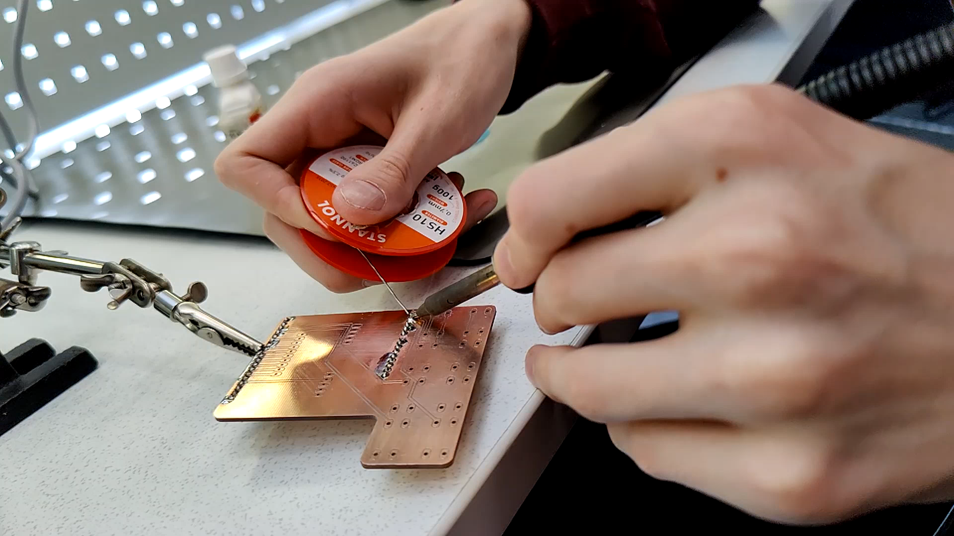
Projektin eteneminen

Slide 5
Projektin alku
Projekti alkoi 10.8.2020 kun todettiin Arduinon yhteensopivuus Atem Television Studion kanssa.
Alussa tehtiin erilaisia kytkentöjä koekytkentäalustalle ja huomattiin että Arduinon ulostulot eivät riitä, joten otettiin käyttöön 74HC595 shiftregister piiri, jolla saa muutettua 3 ulostuloa Arduinosta 8 ulostuloksi.

Slide 6
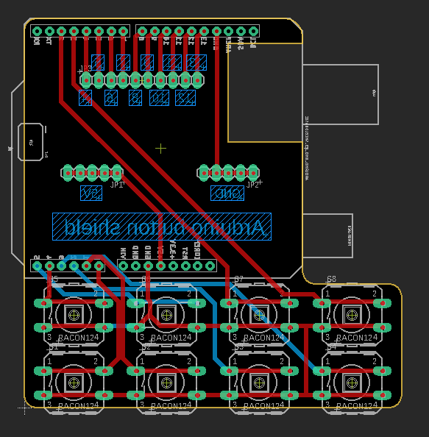
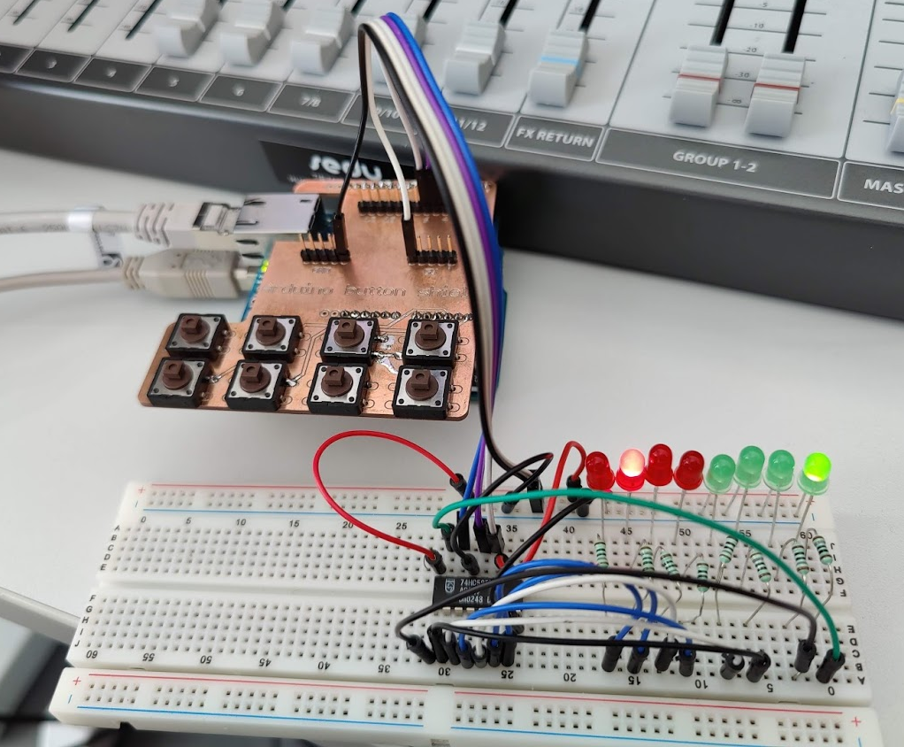
Ensimmäinen protoboard
Tehtiin ensimmäinen protolevy napeille, koska shiftregisterin lisäämisen jälkeen koekytkentälevyillä alkoi olemaan aika ahdasta.
Samalla huomattiin, että Arduinon analogilähtöjä voi käyttää digitaalisina laittamalla koodiin esim. A0 tilalle 14, A1 tilalle 15, A2 tilalle 16 jne.

Slide 7
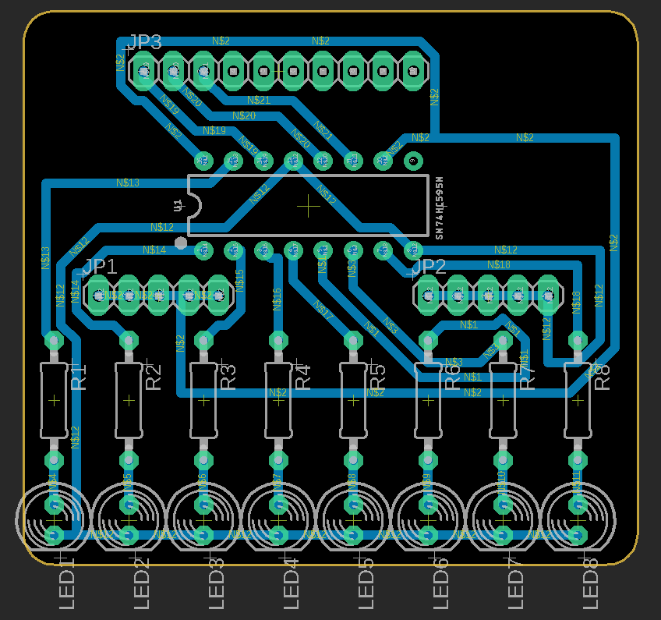
Toinen protoboard
Tehtiin toinen protoboard pelkille ledeille ja shiftregisterille.
Toinen protoboard liitetään suoraan ensimmäisen protoboardin päälle.

Slide 8
Osien valinta ja tilaaminen
Osia piti tilata monesta eri kaupasta, koska missään yhdessä kaupassa ei ollut kaikkia tarvittavia osia projektiin.
Kytkimiksi valittiin mekaaniset Cherry MX Brown –kytkimet niiden hyvän tuntuman ja kestävyyden takia. Niitä käytetään myös monissa mekaanisissa näppäimistöissä.
Ledeiksi valittiin 4kpl RED GREEN ledejä kameroiden tallyvaloiksi ja 4kpl keltaisia ledejä muihin nappeihin.
Arduinoksi otettiin Arduino Nano ja siihen Ethernet shield.

Slide 9
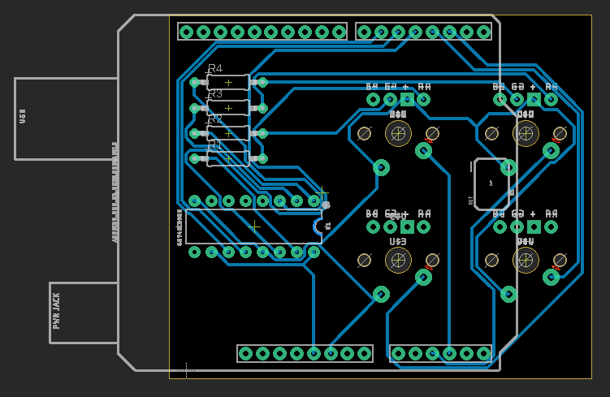
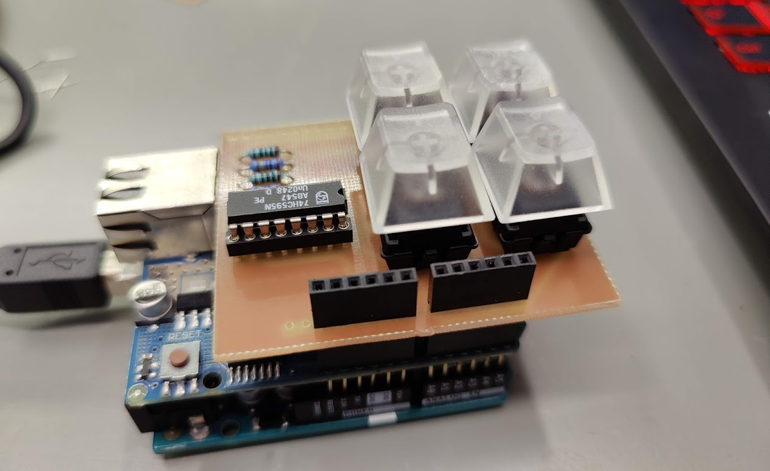
Kolmas protoboard
Kolmannella protoboardilla testattiin millä etäisyydellä kytkimien pitää olla toisistaan ja samalla testattiin ledien laittamista kytkinten läpi.
Huomattiin että kytkimissä on vain kaksi reikää ledeille ja RED GREEN ledeissä on 3 jalkaa, joten porattiin neljään kytkimeen reikä kolmannelle jalalle.

Slide 10
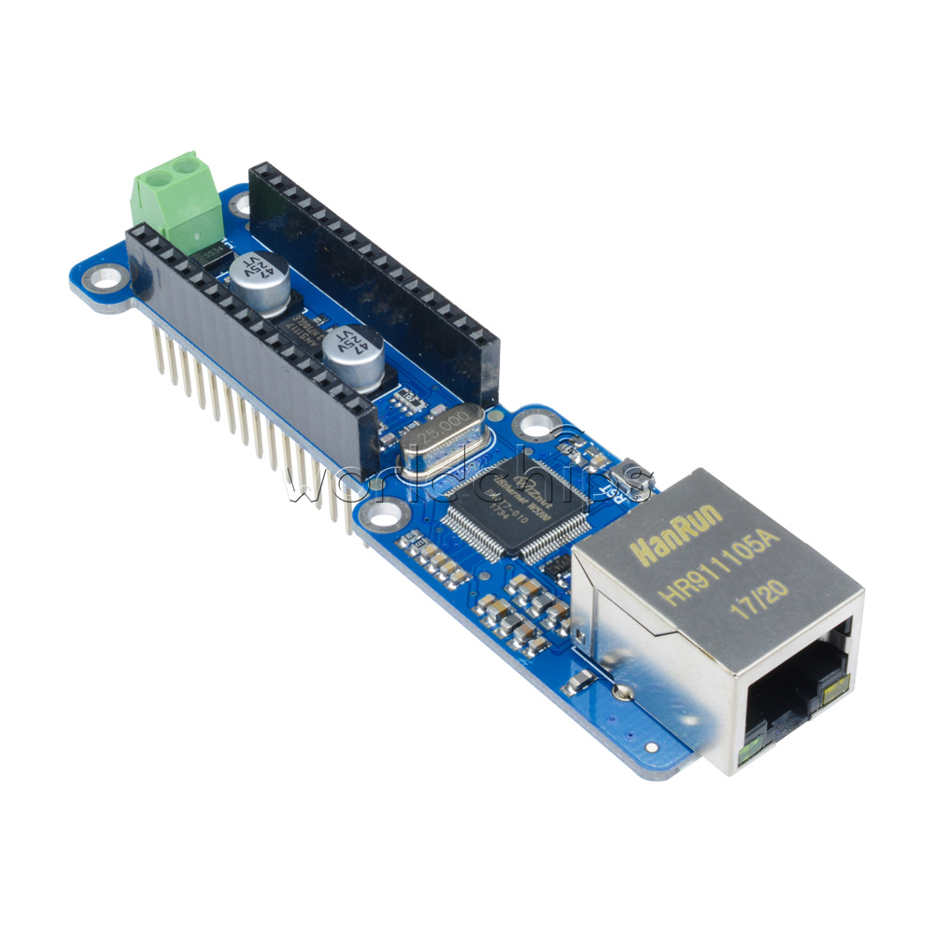
Uusi Ethernet shield
Huomattiin, että aiemmin tilattu Ethernet shield ei toiminut Atem –koodin kanssa ja tilattiin uusi Ethernet shield, jossa on sama piiri kun Arduino UNO:n Ethernet shieldissä.

Slide 11
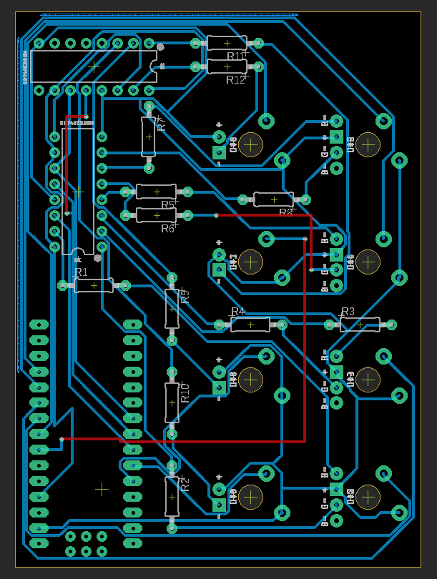
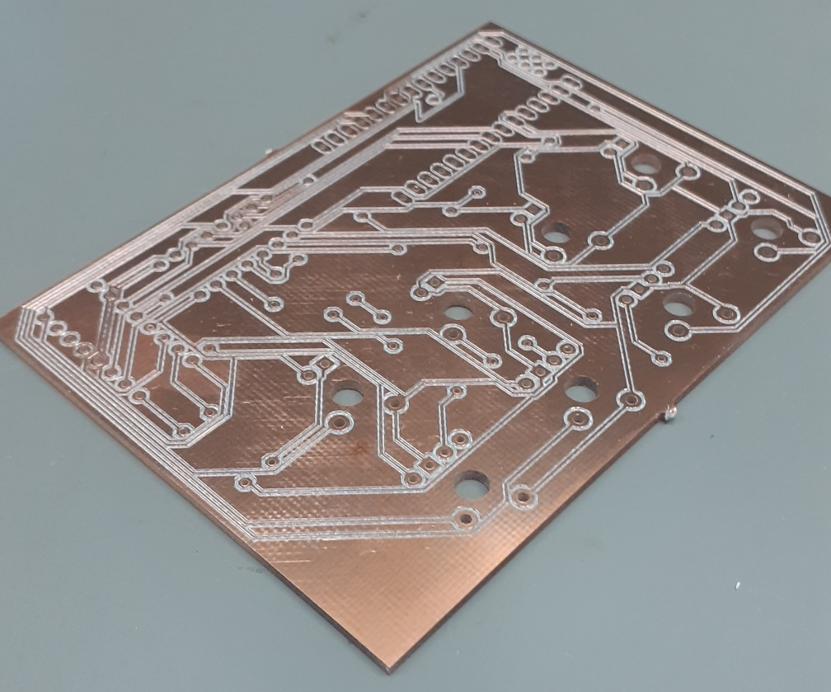
Protoboard 4
Neljännessä protoboardissa testattiin saadaanko tehtyä piirilevyä yksipuoleisena.
Ei saatu

Slide 12
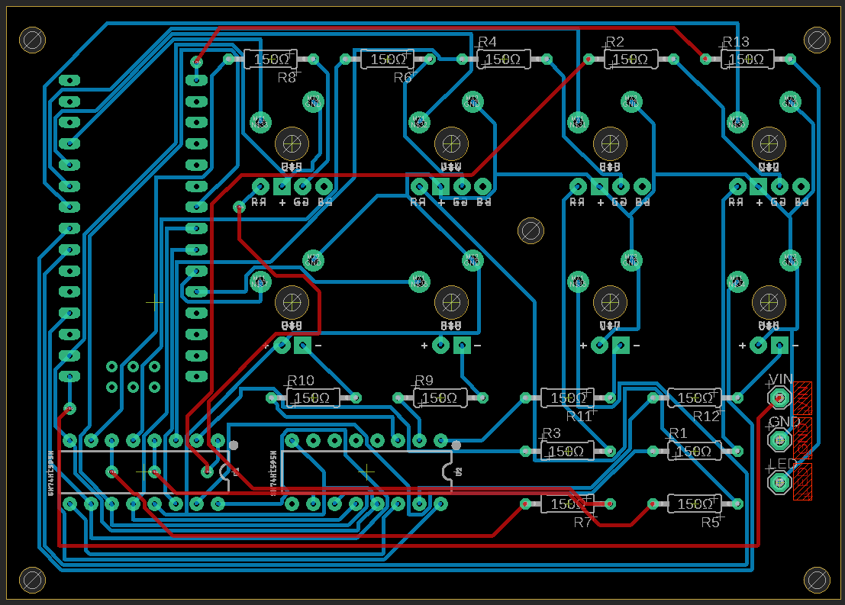
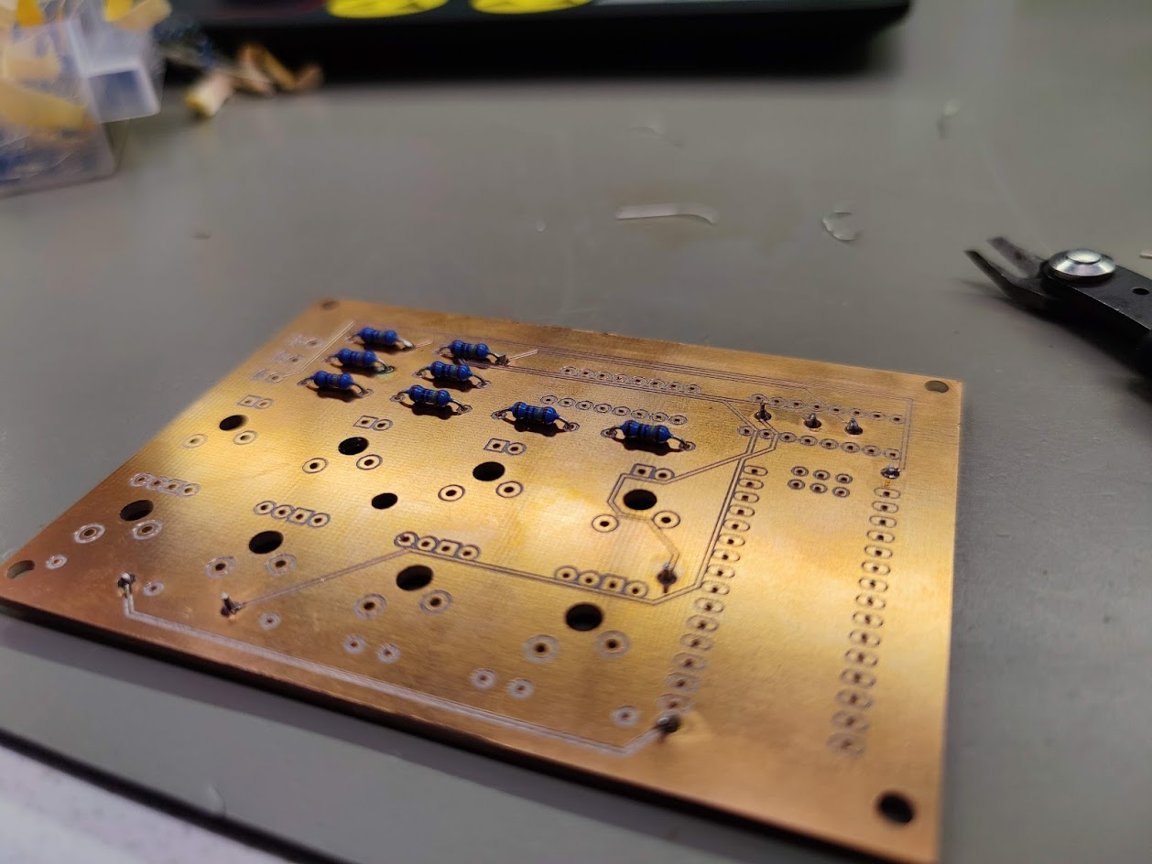
Protoboard 5
Viides protoboard oli alkuperäisten suunnitelmien mukaan laitteen lopullinen piirilevy.
Pian piirilevyn tekemisen jälkeen huomattiin, että unohdettiin laittaa padi reset -napille.

Slide 13
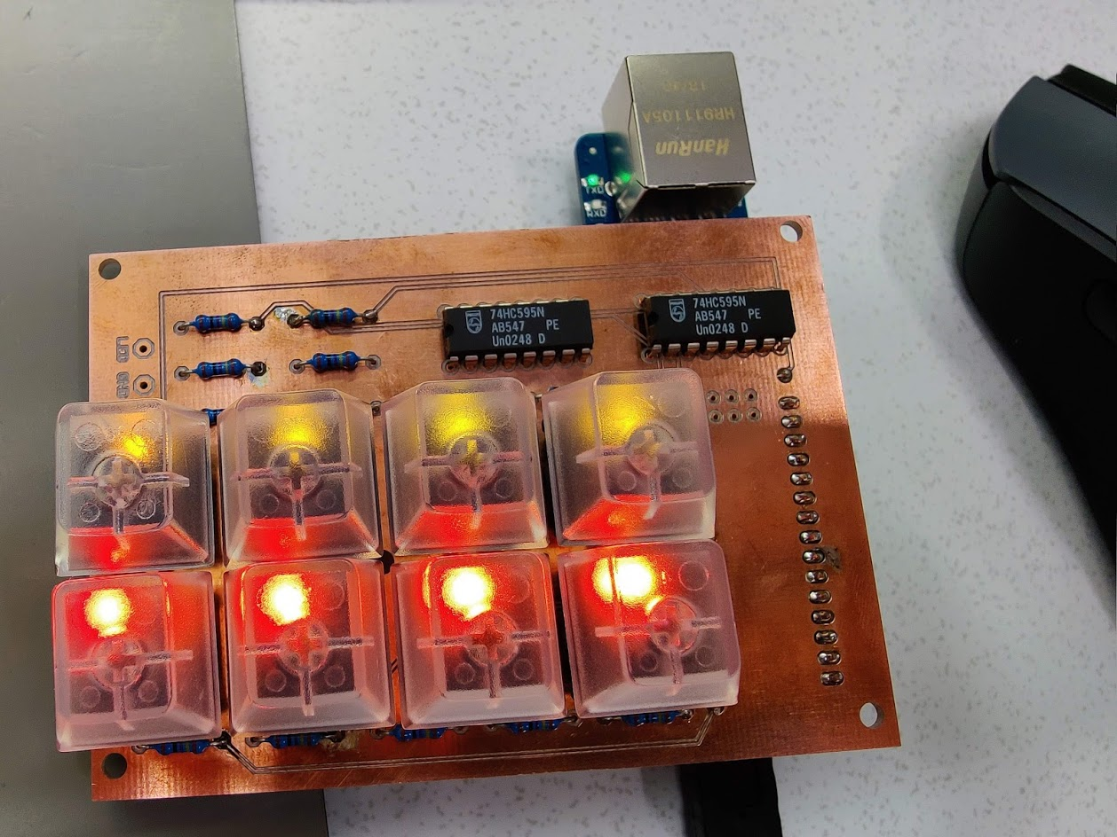
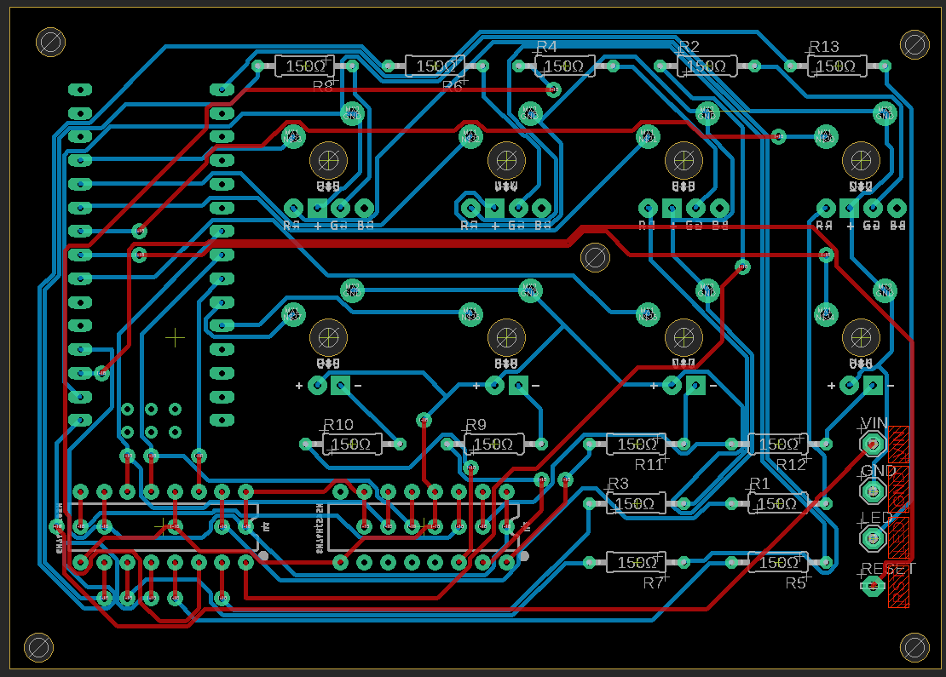
Lopullinen piirilevy

Slide 14
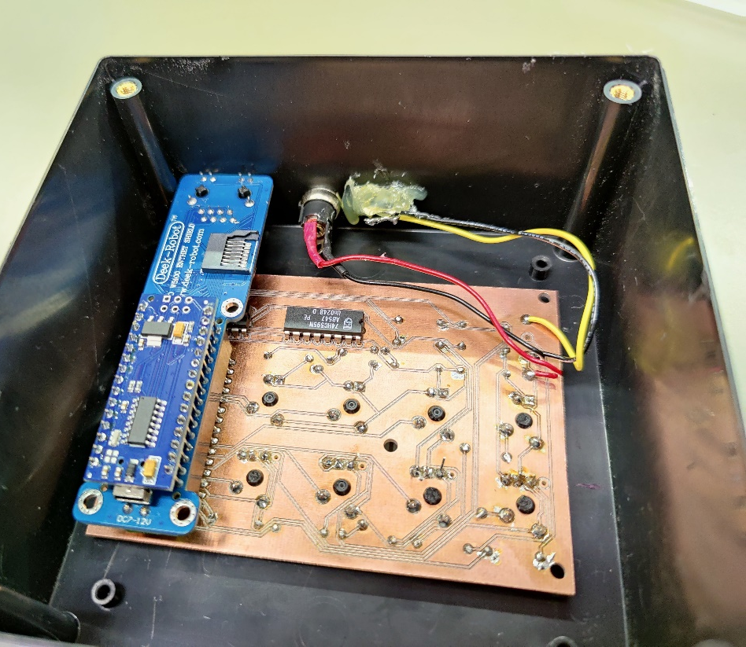
Kotelointi
Kotelointiprosessi aloitettiin mittaamalla paikat rei’ille.
Tehtiin reiät akkuporakoneella ja Dremelillä.
Asetettiin piirilevy koteloon.
Laitettiin vielä virtaliitin ja reset –nappi koteloon.
Lopuksi tulostettiin ja liimattiin tarrat koteloon.

Slide 15
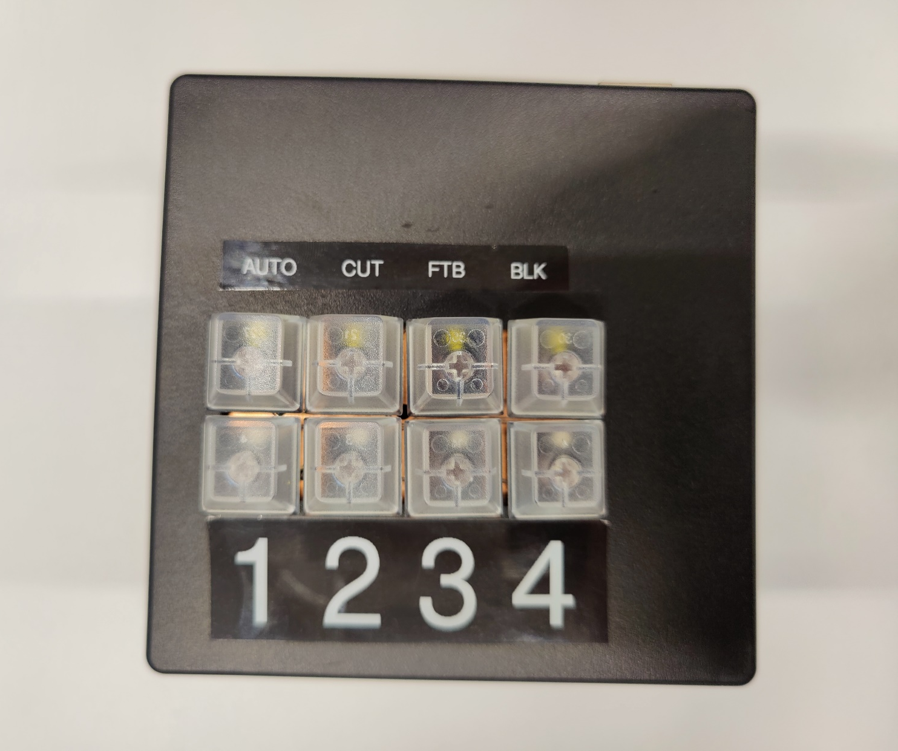
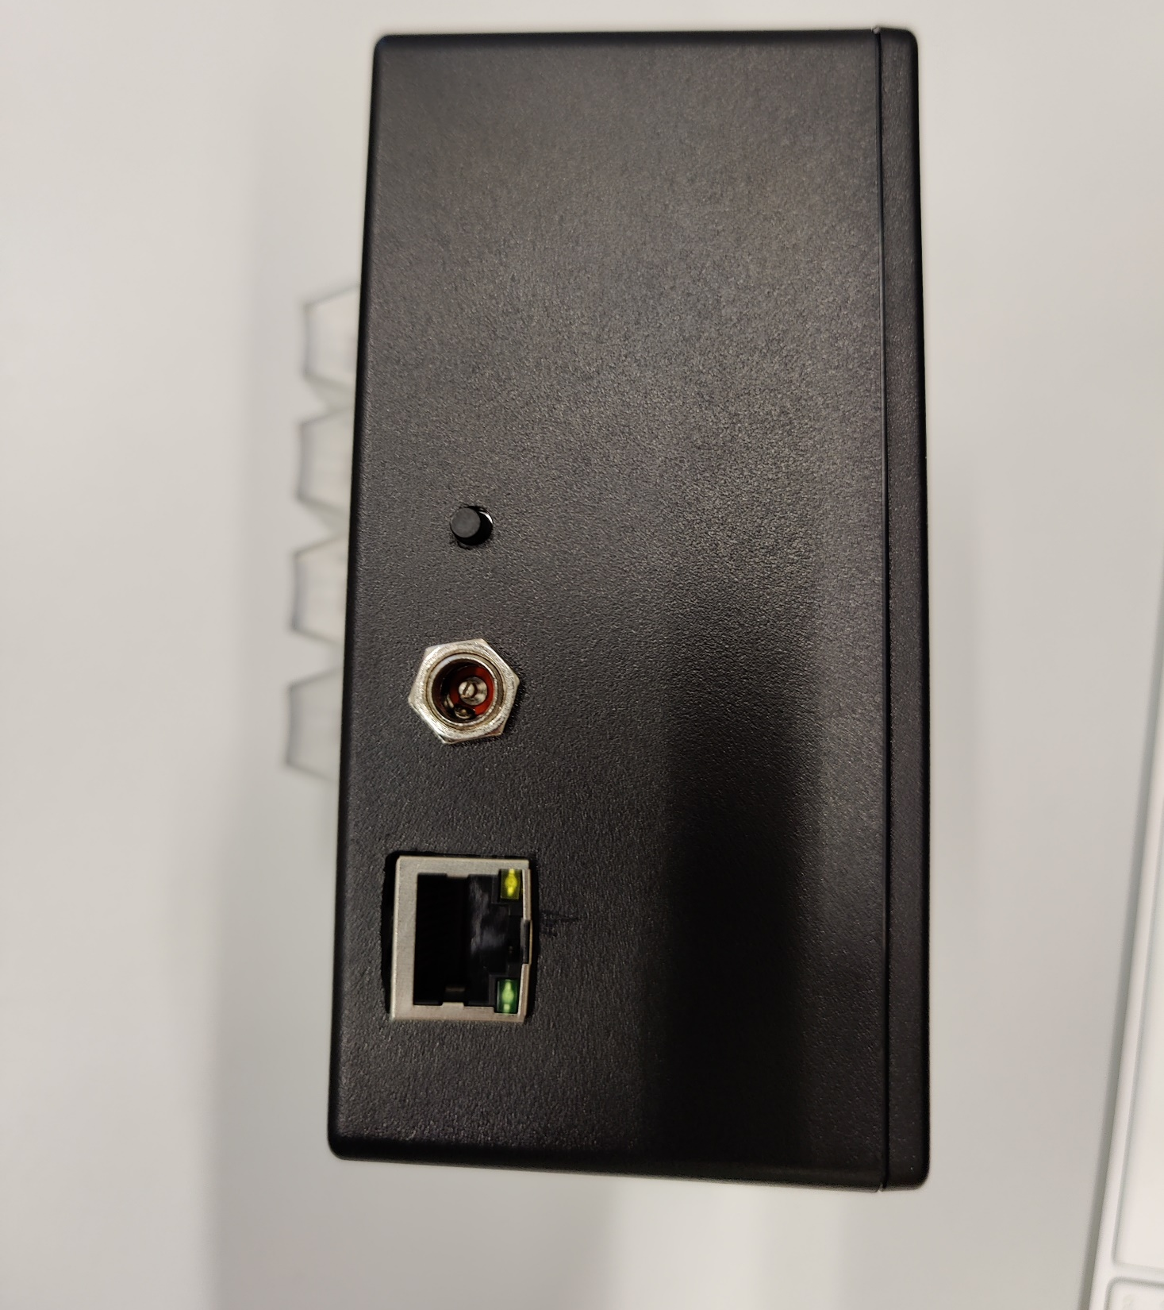
Melkein lopullinen laite

Slide 16
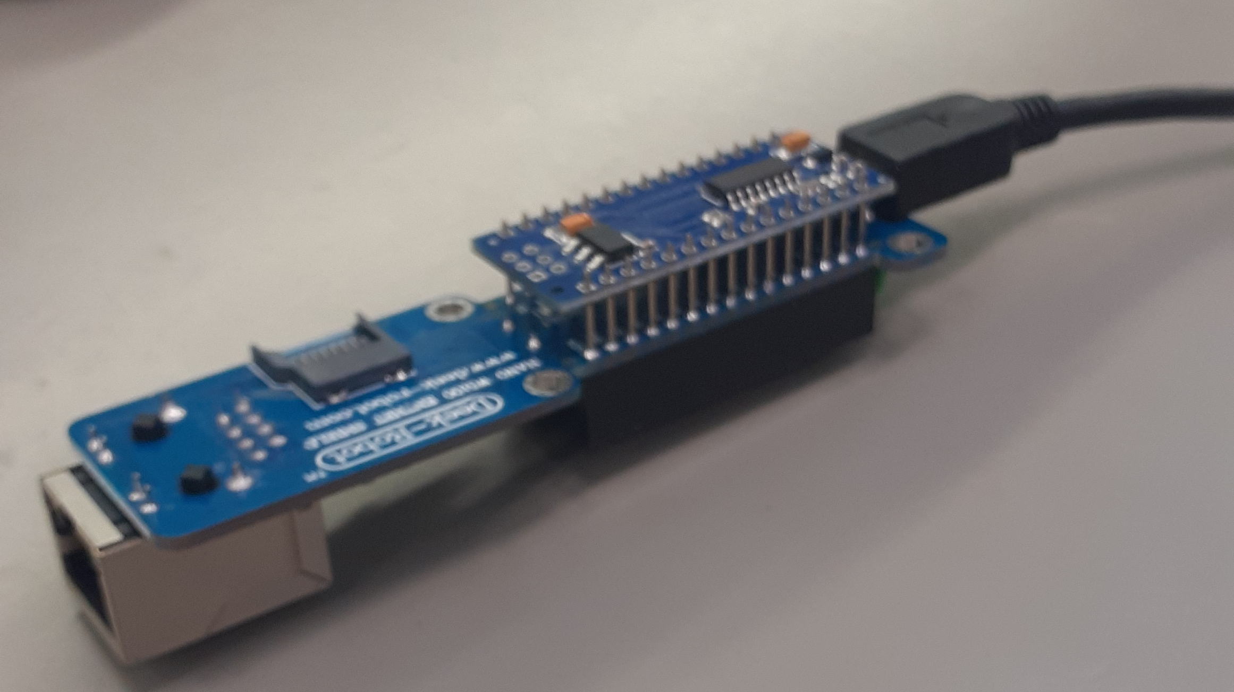
Kiinnikkeet
Lopuksi piti vielä lisätä kiinnikkeet koteloon.
Kiinnikkeiden reikiä poratessa kävi pieni vahinko. Porattiin hieman Arduinoa samalla.
Tilattiin sitten uusi Arduino ja odotettiin sitä noin viikko.

Slide 17
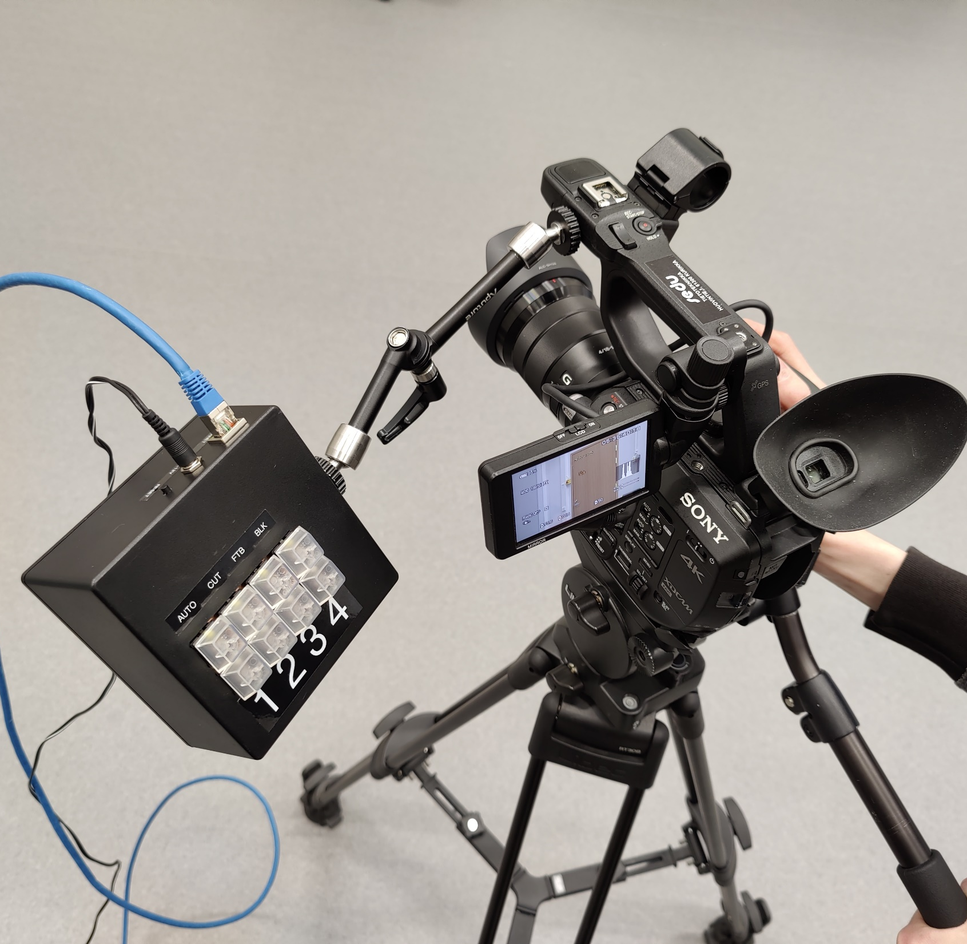
Lopullinen laite

Slide 18
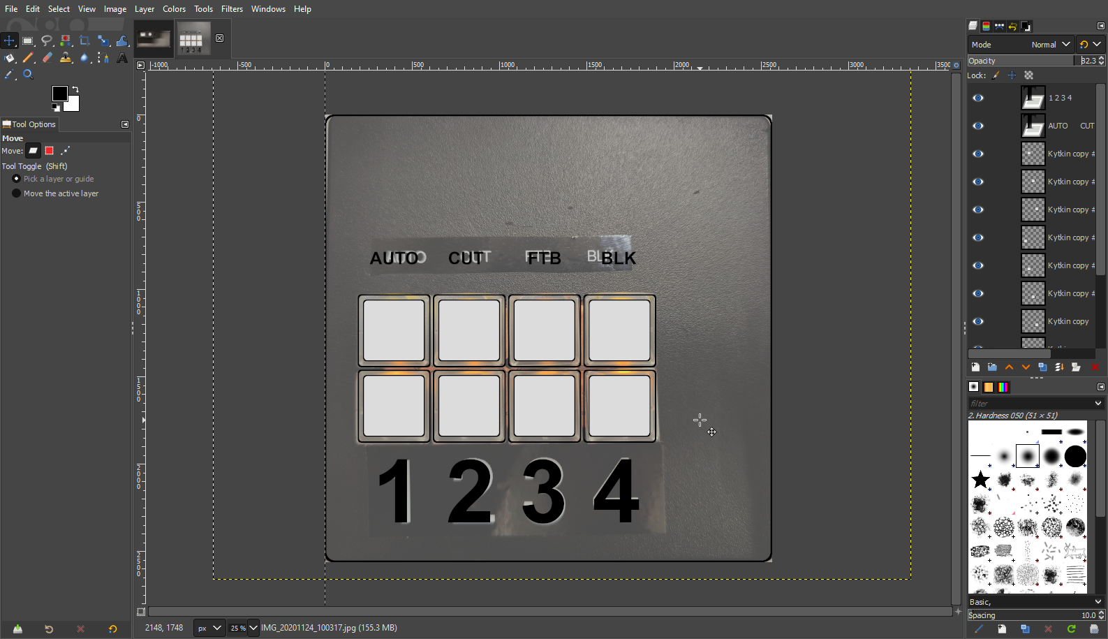
Ohjekirja
Lopuksi tehtiin laitteelle asennus- ja käyttöopas.
Oppaaseen tehtiin myös kuvituskuvia.

Slide 19
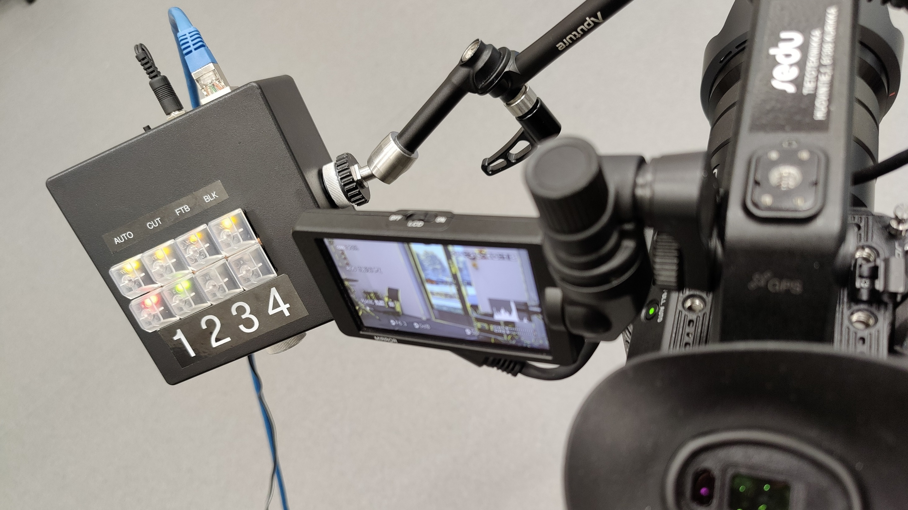
Lopputulos
Saatiin tehtyä sellainen laite mitä tavoiteltiin.
Projekti saatiin valmiiksi aikataulussa.
Budjettiraja ei tullut lähellekään.
Muutamaa vahinkoa lukuun ottamatta projekti sujui hyvin alusta loppuun.

